Slide 1
Barbara Radłowska
Mniej znaczy więcej

Slide 2
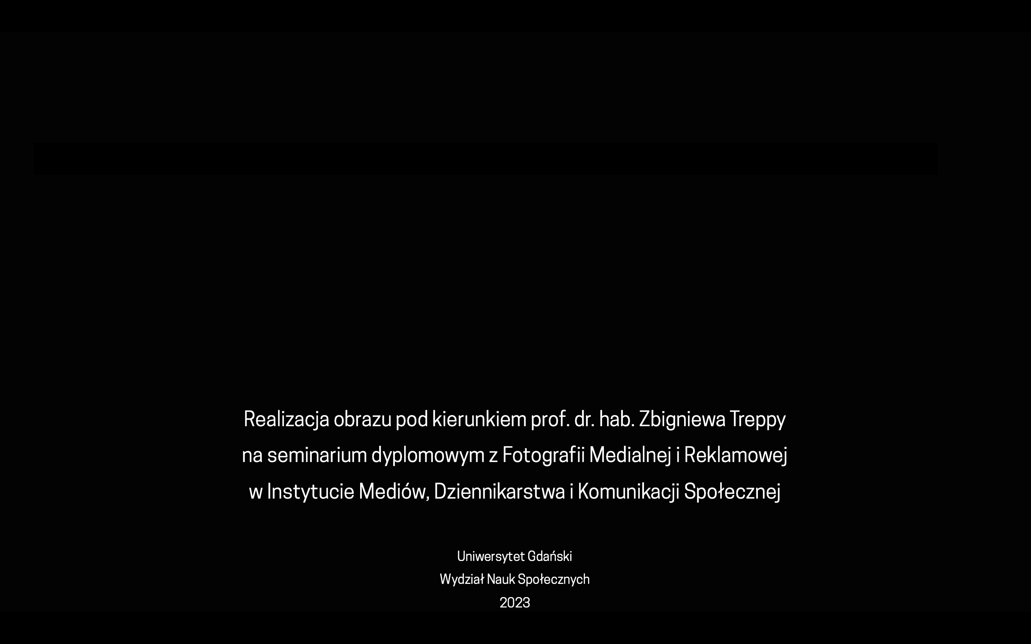
Barbara Radłowska
Mniej znaczy więcej

Slide 3
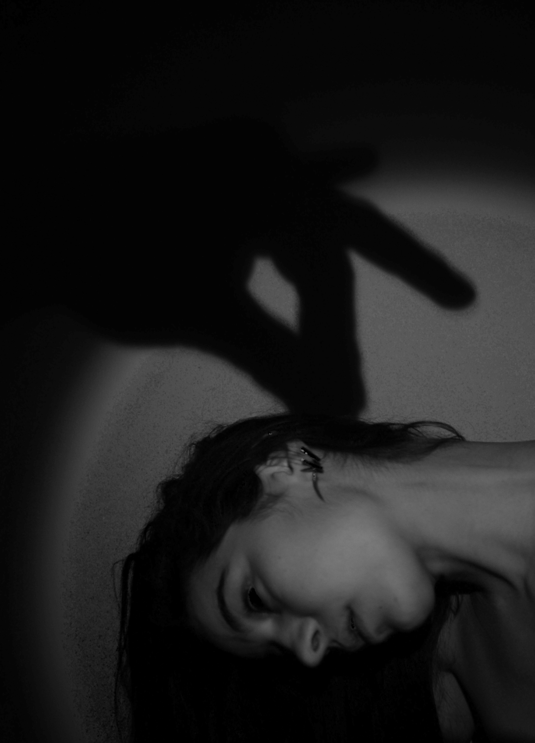

Slide 4
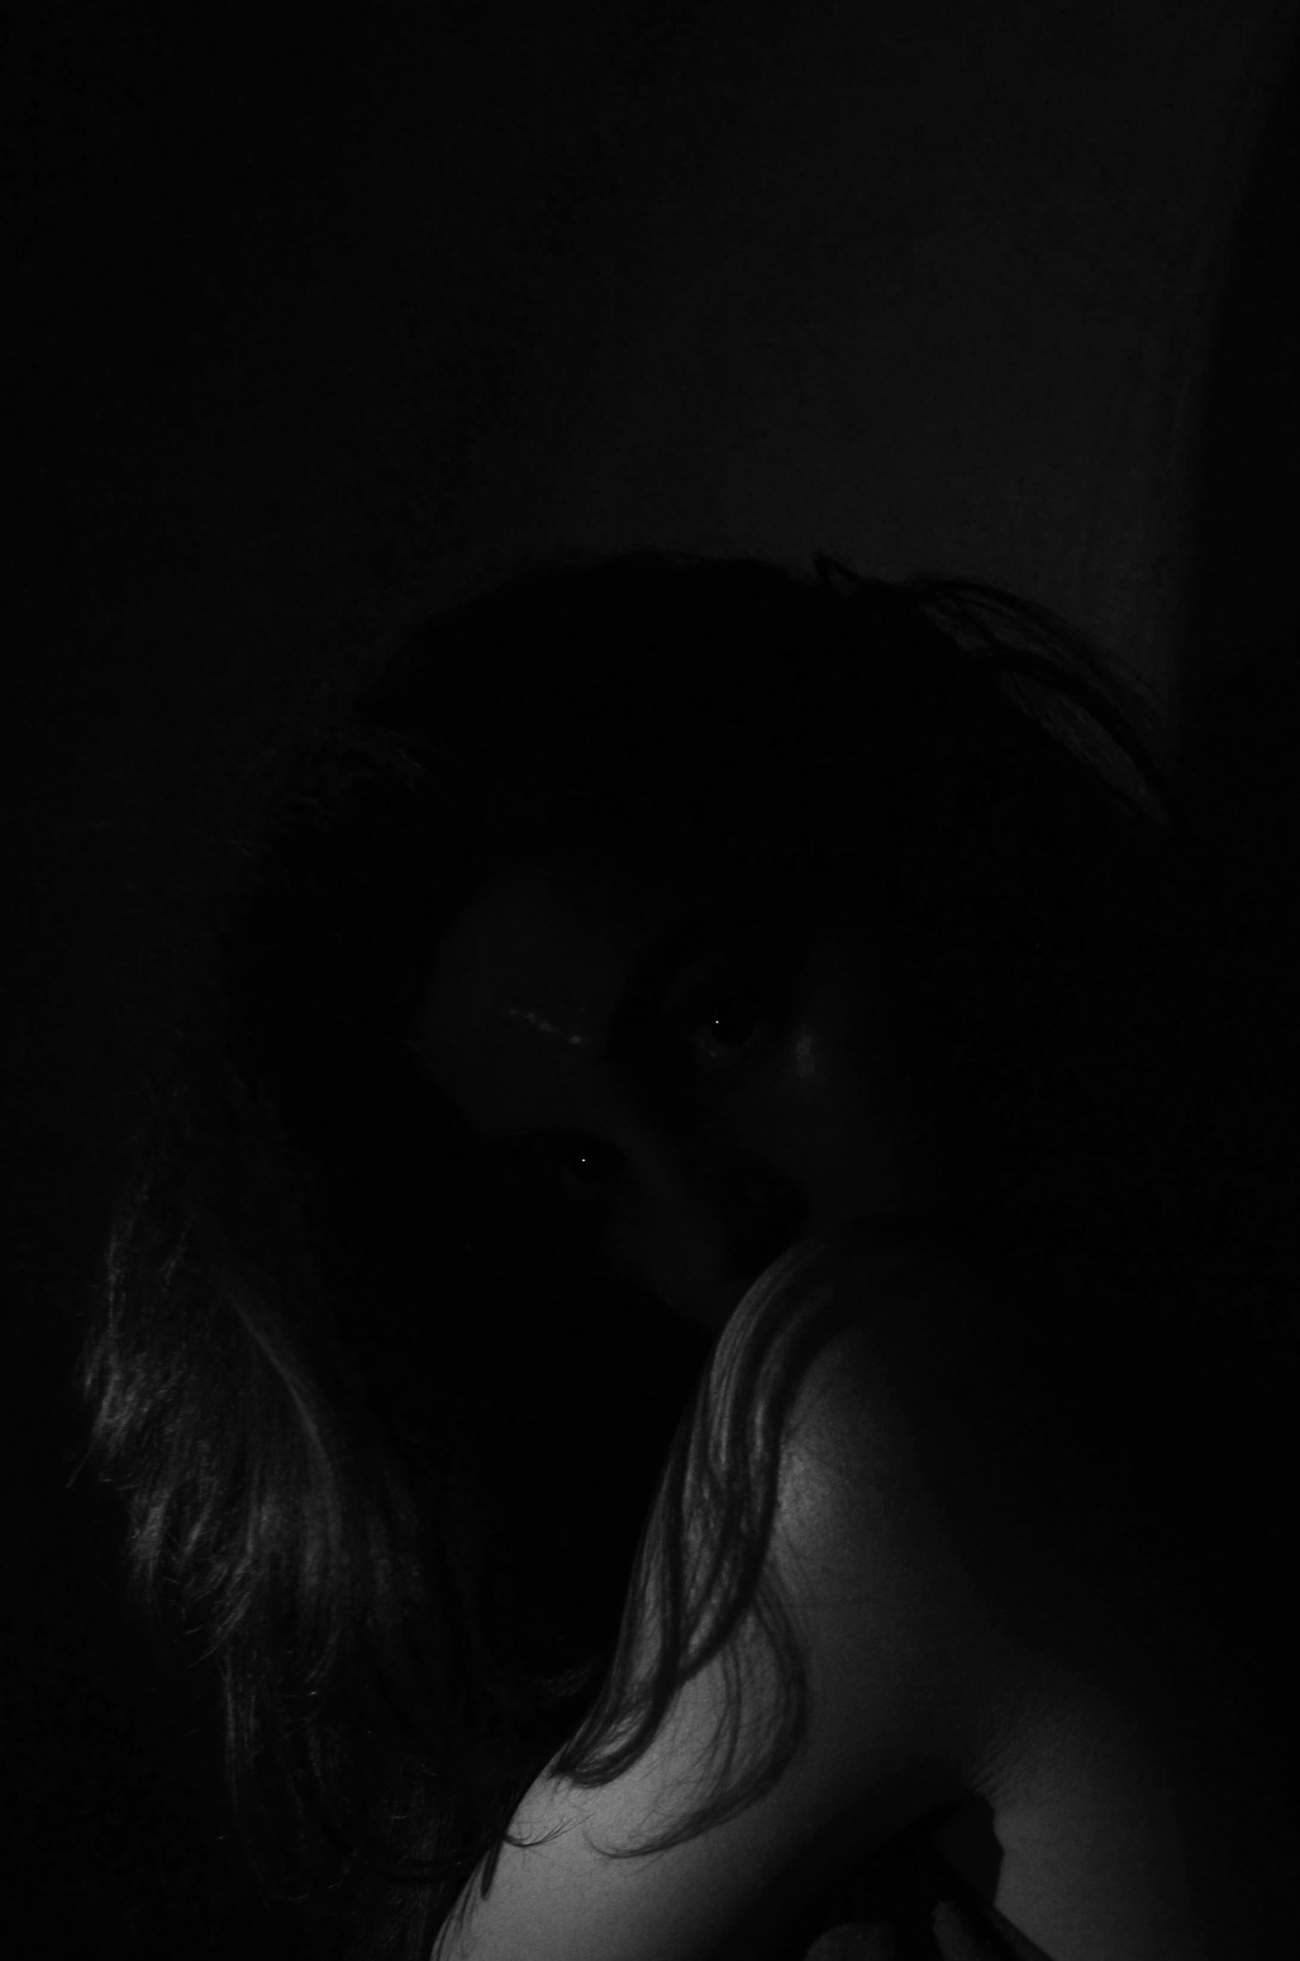

Slide 5
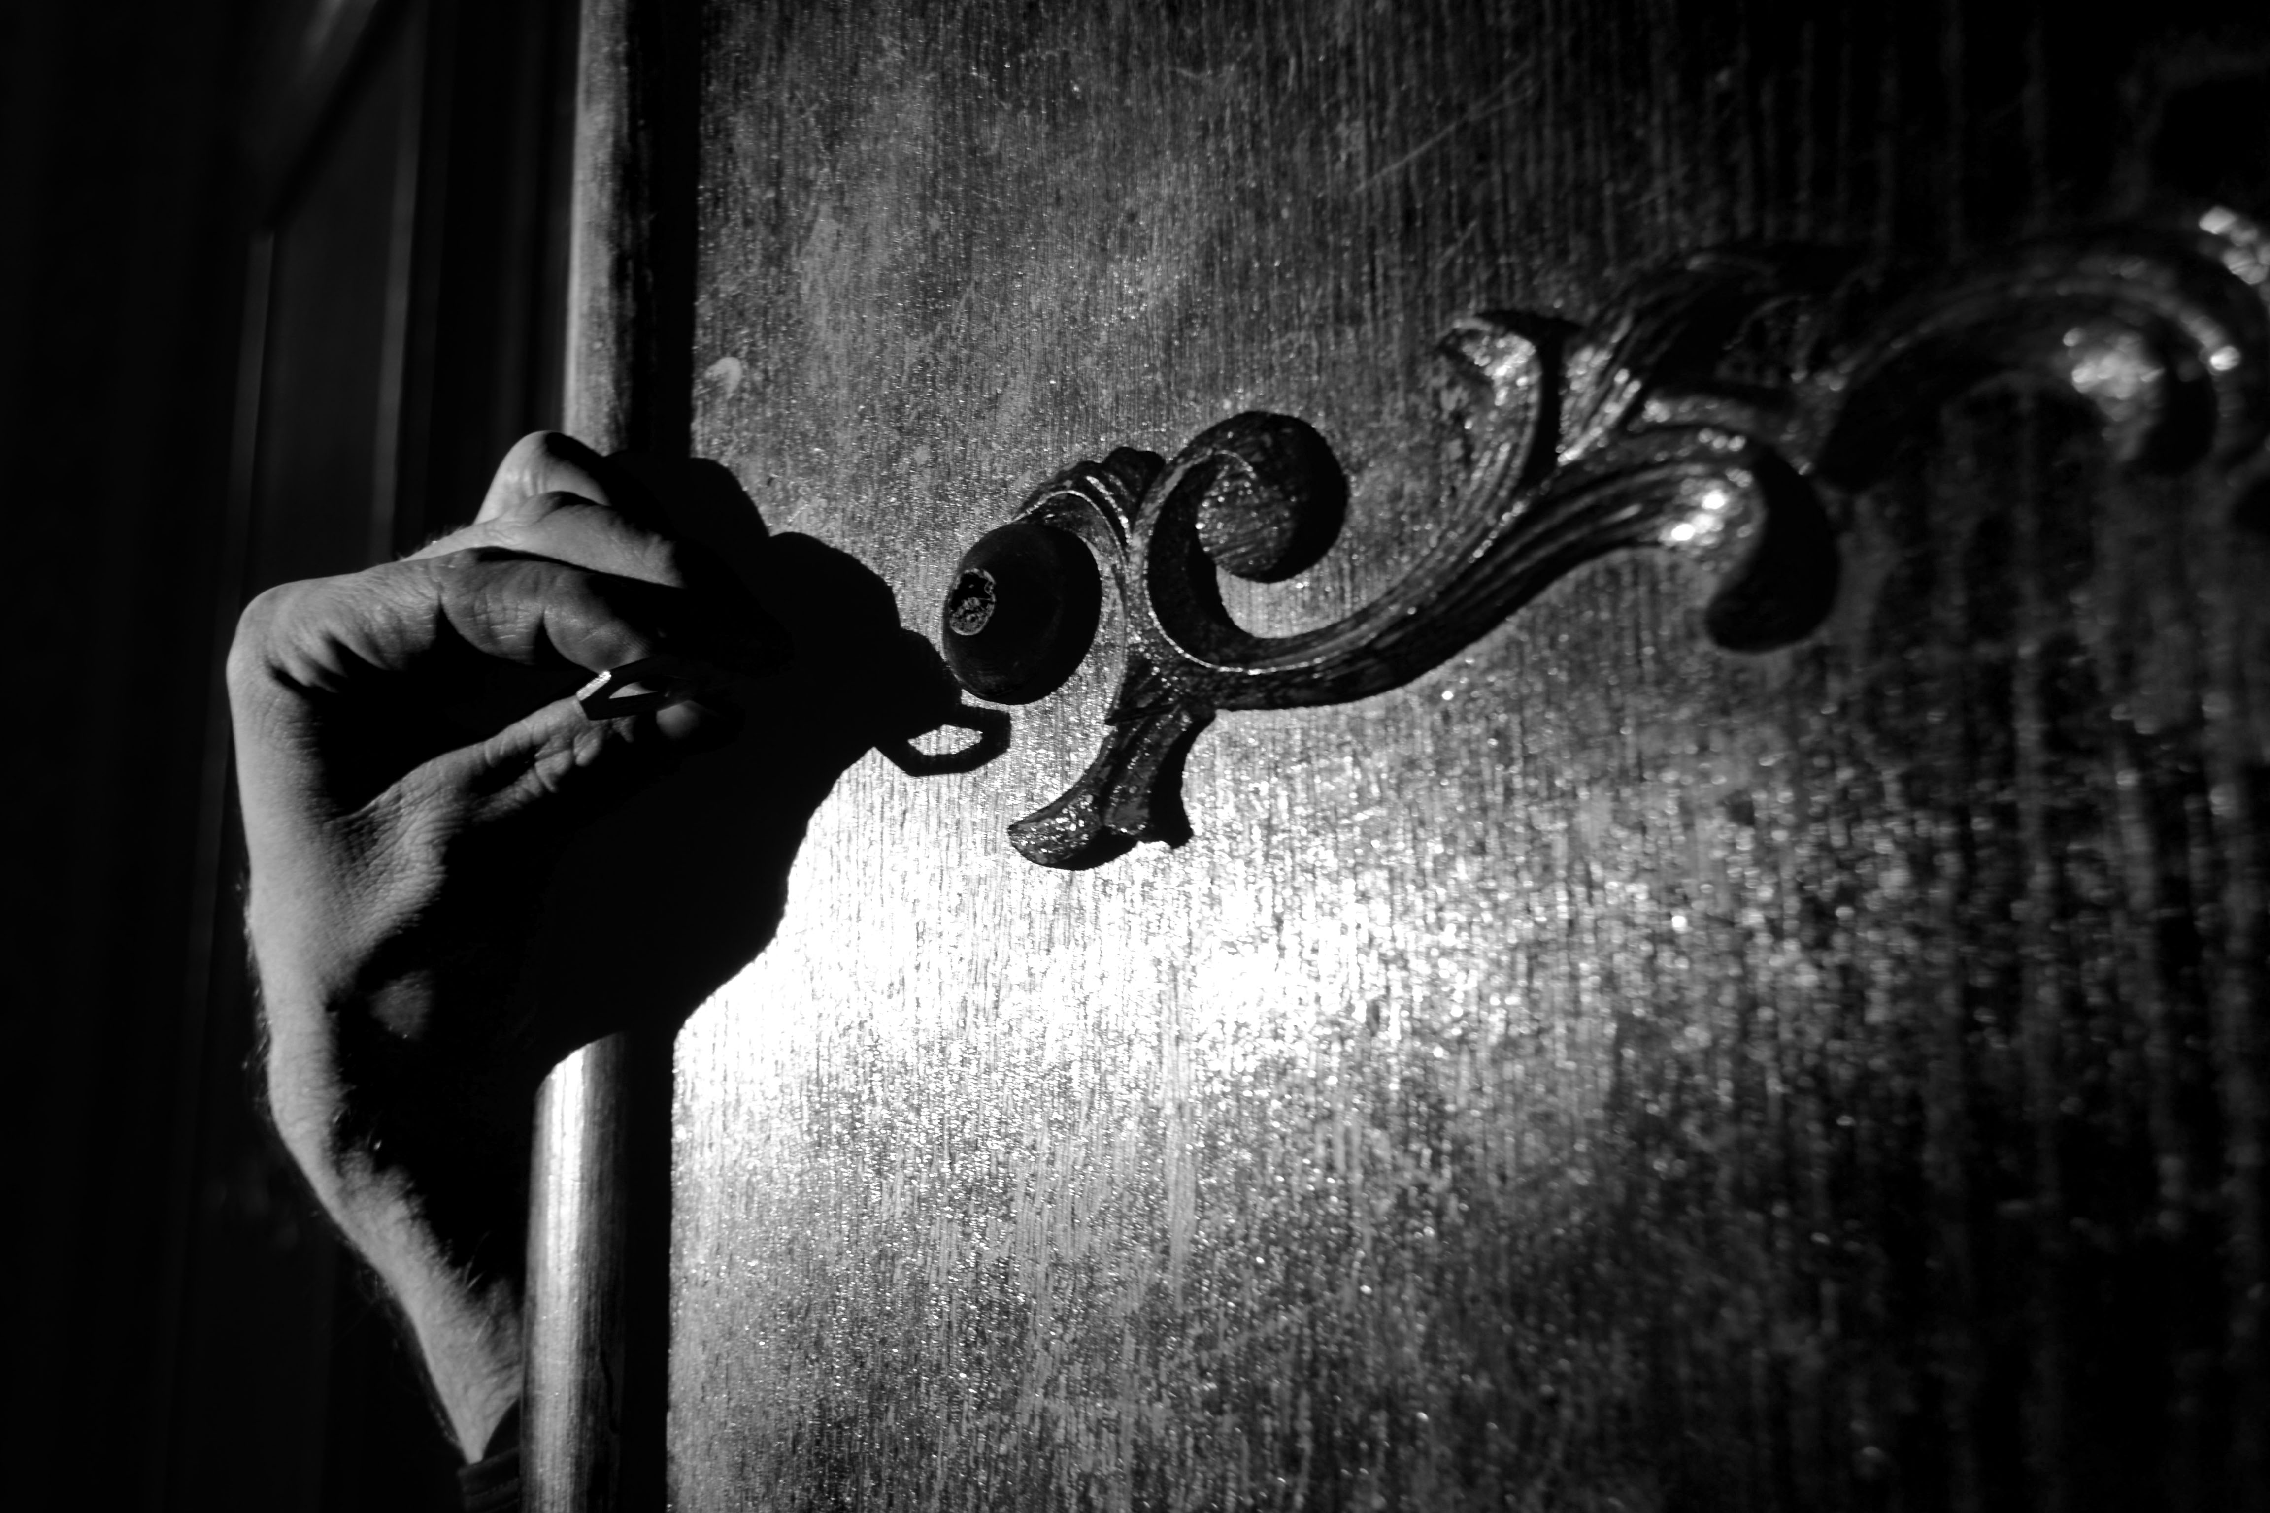

Slide 6
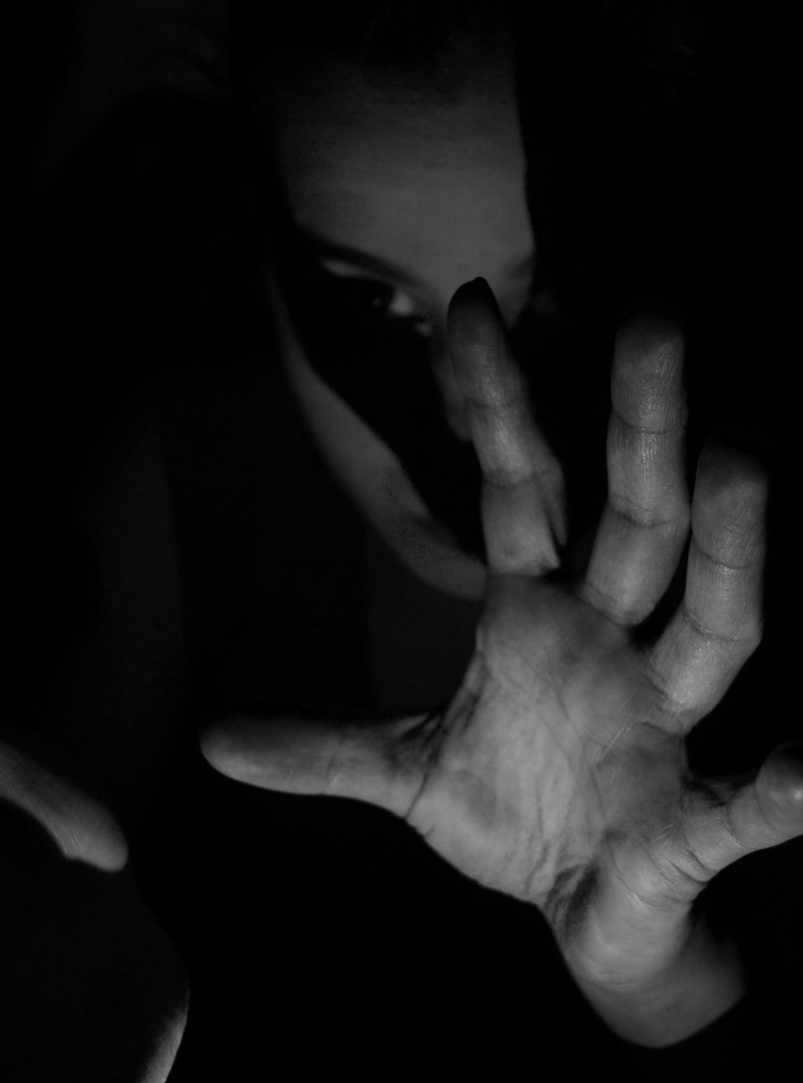

Slide 7
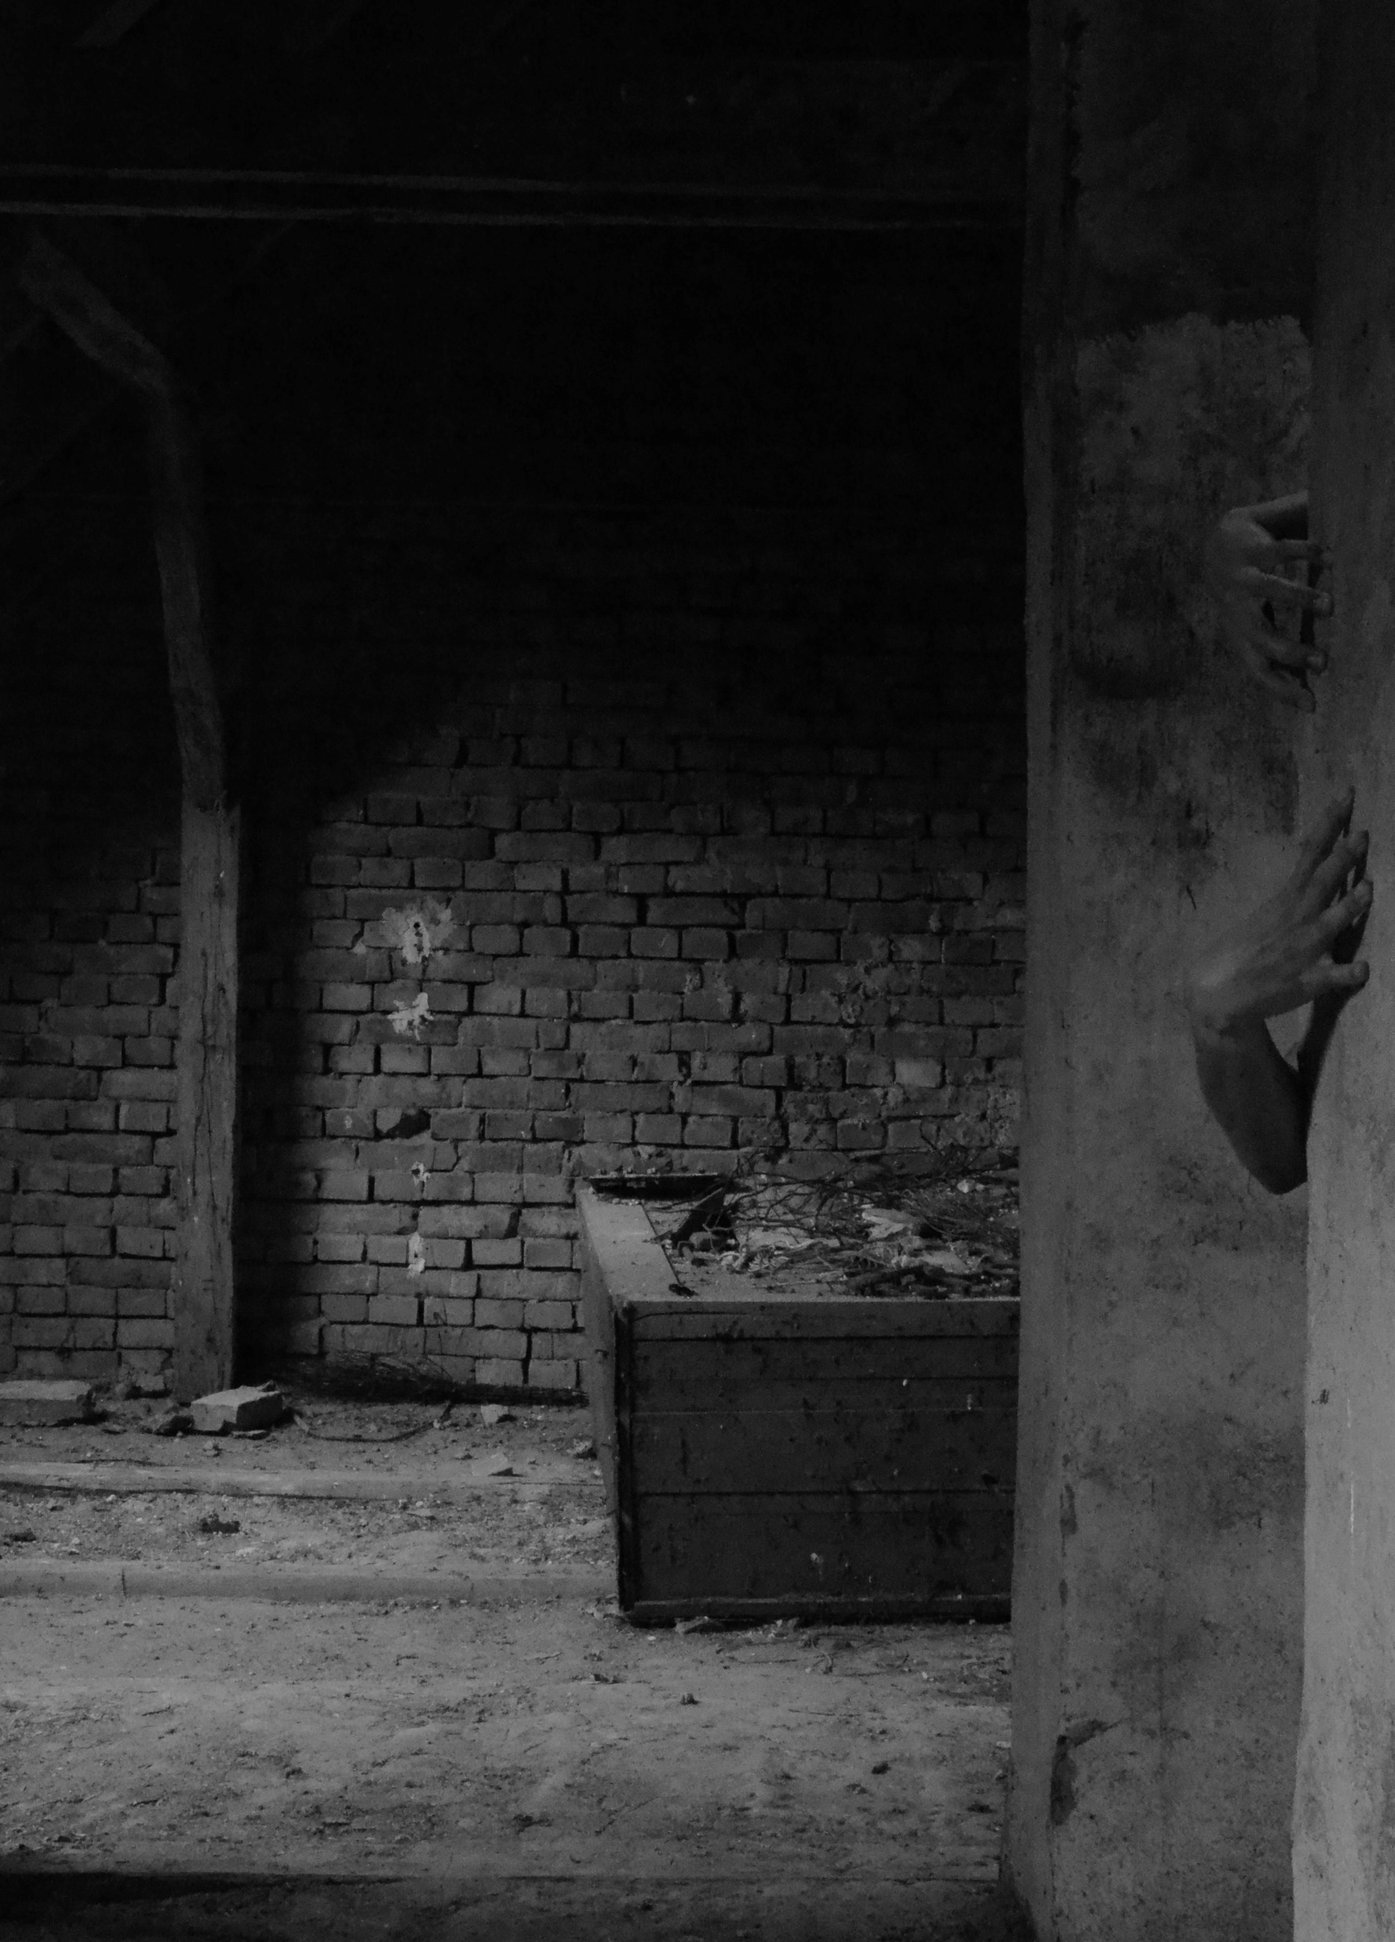

Slide 8
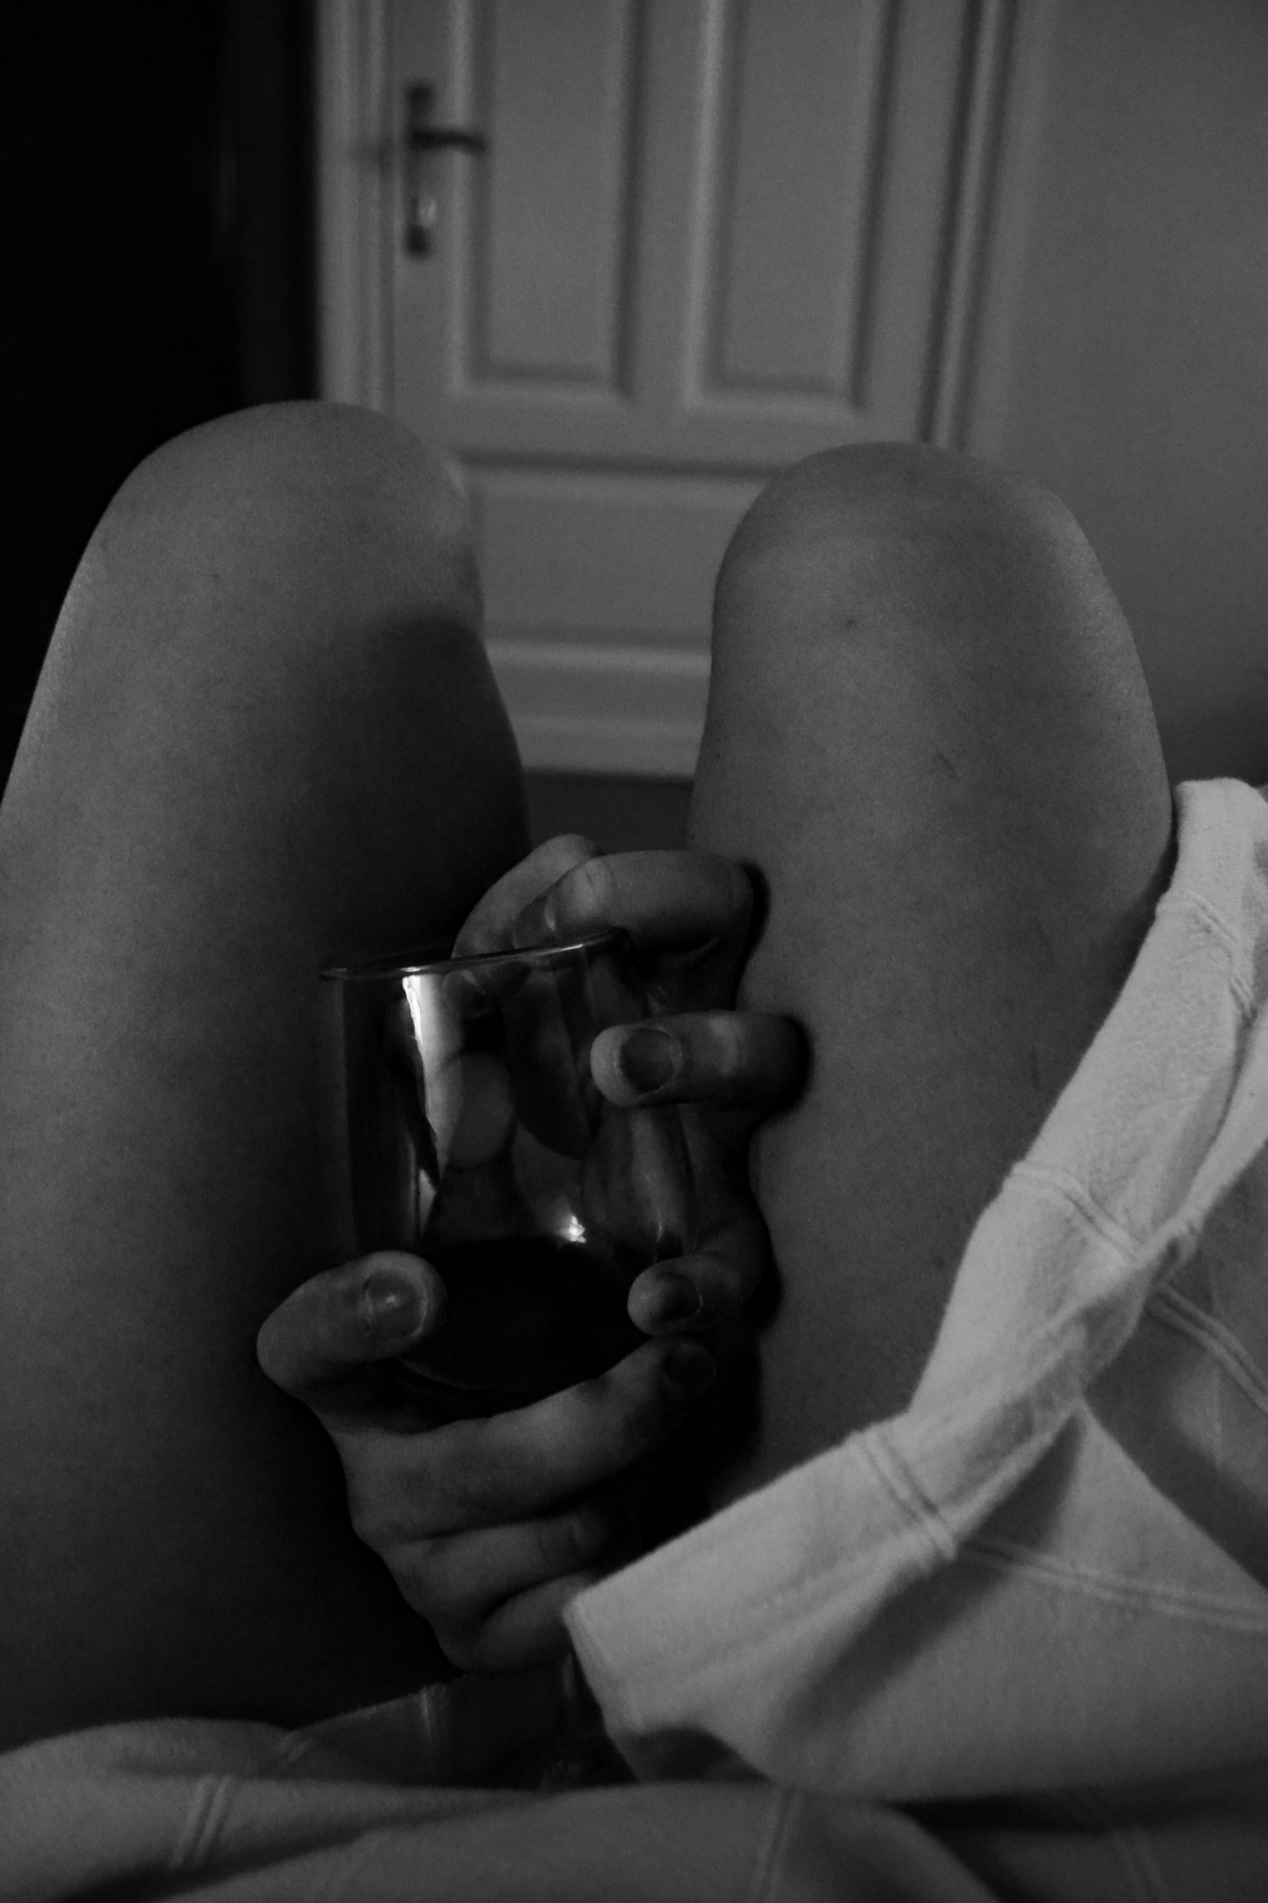

Slide 9
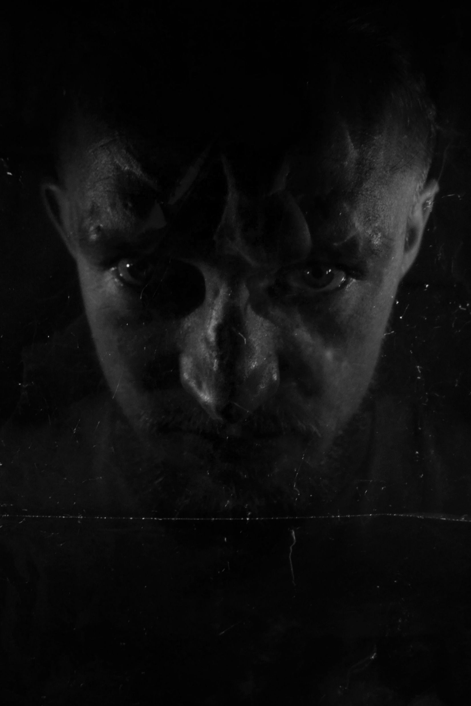

Slide 10
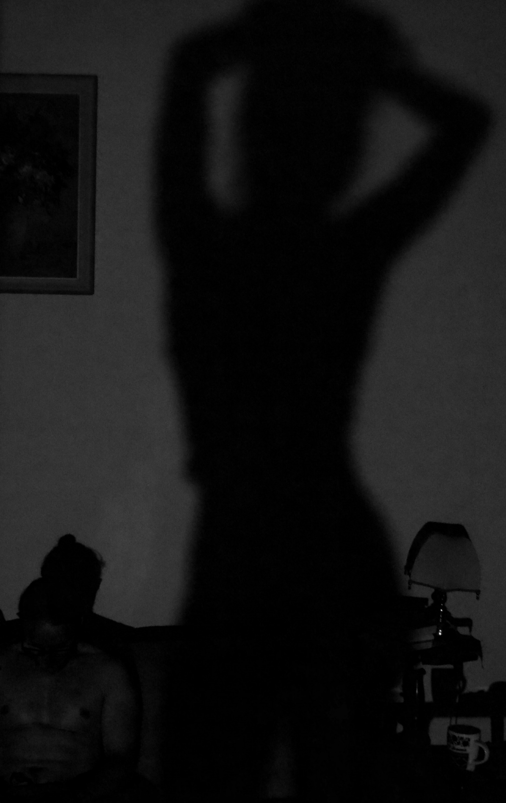

Slide 11
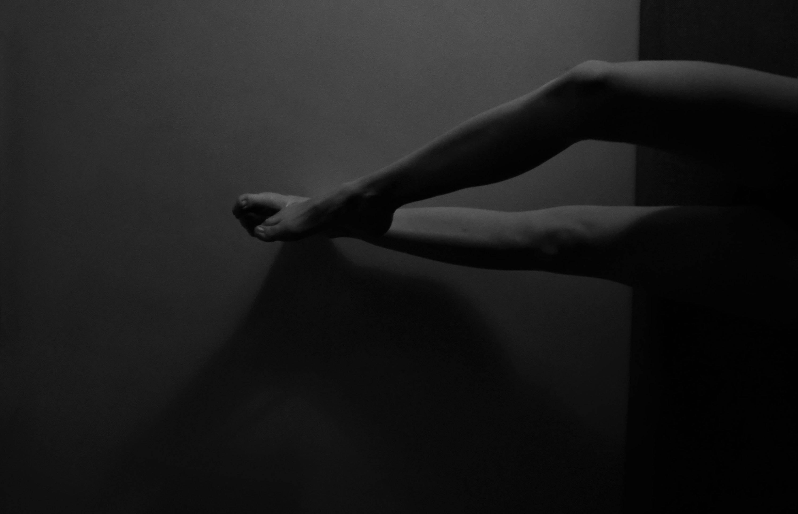

Slide 12
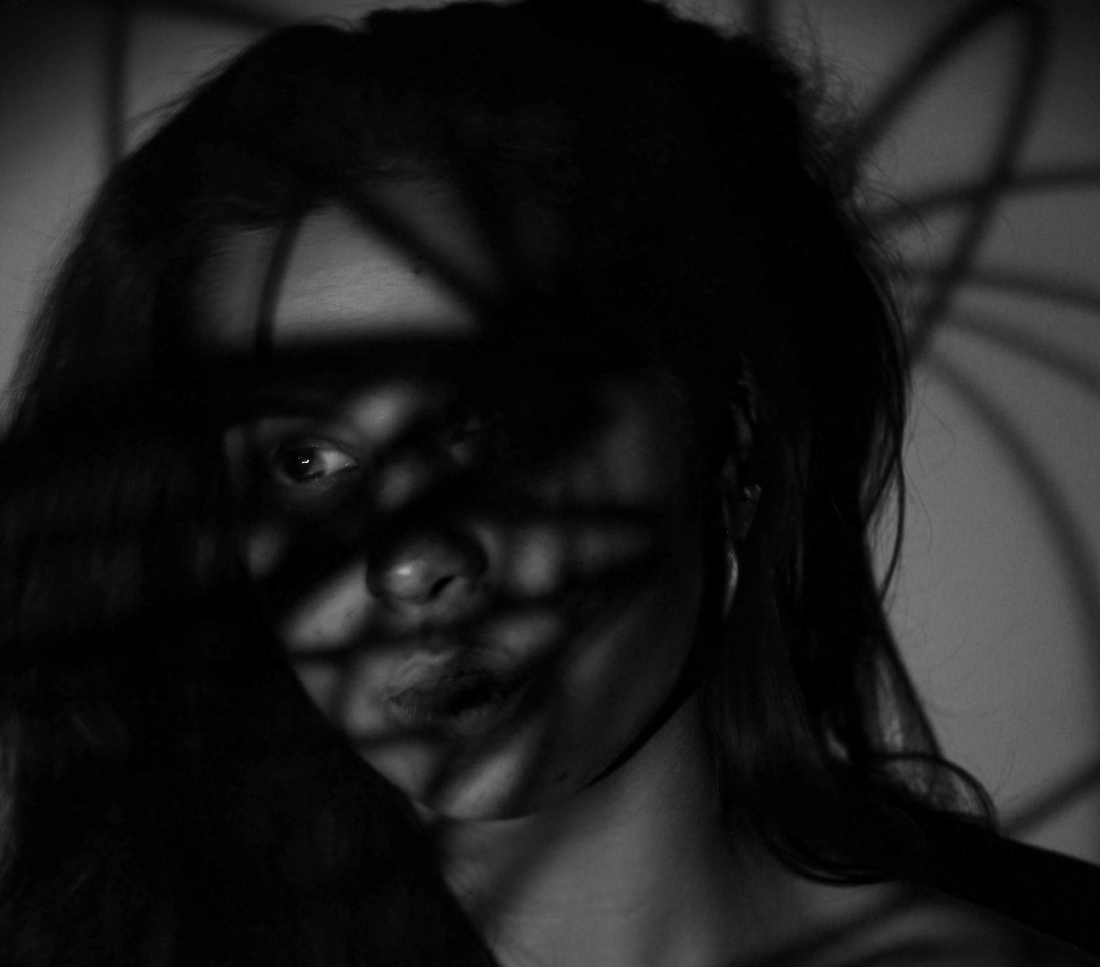

Slide 13
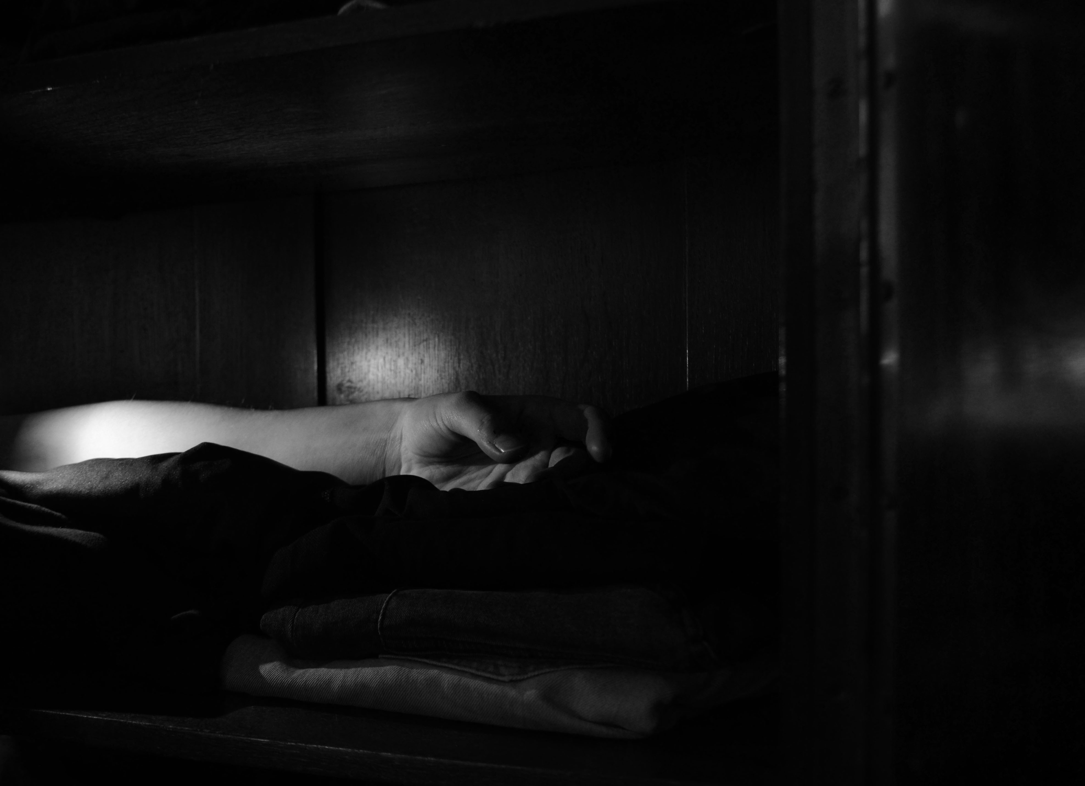

Slide 14
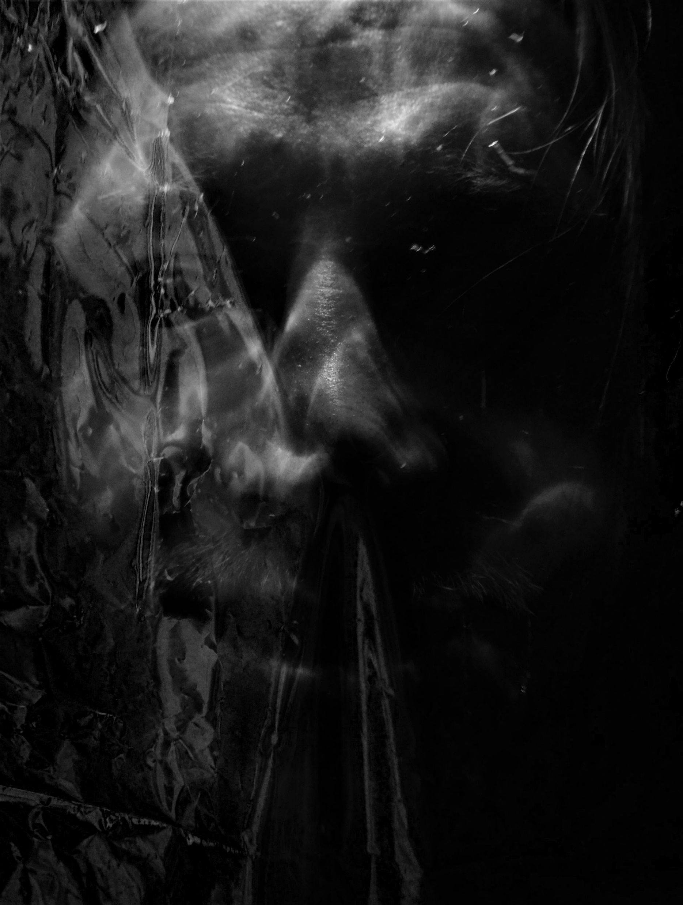

Slide 15
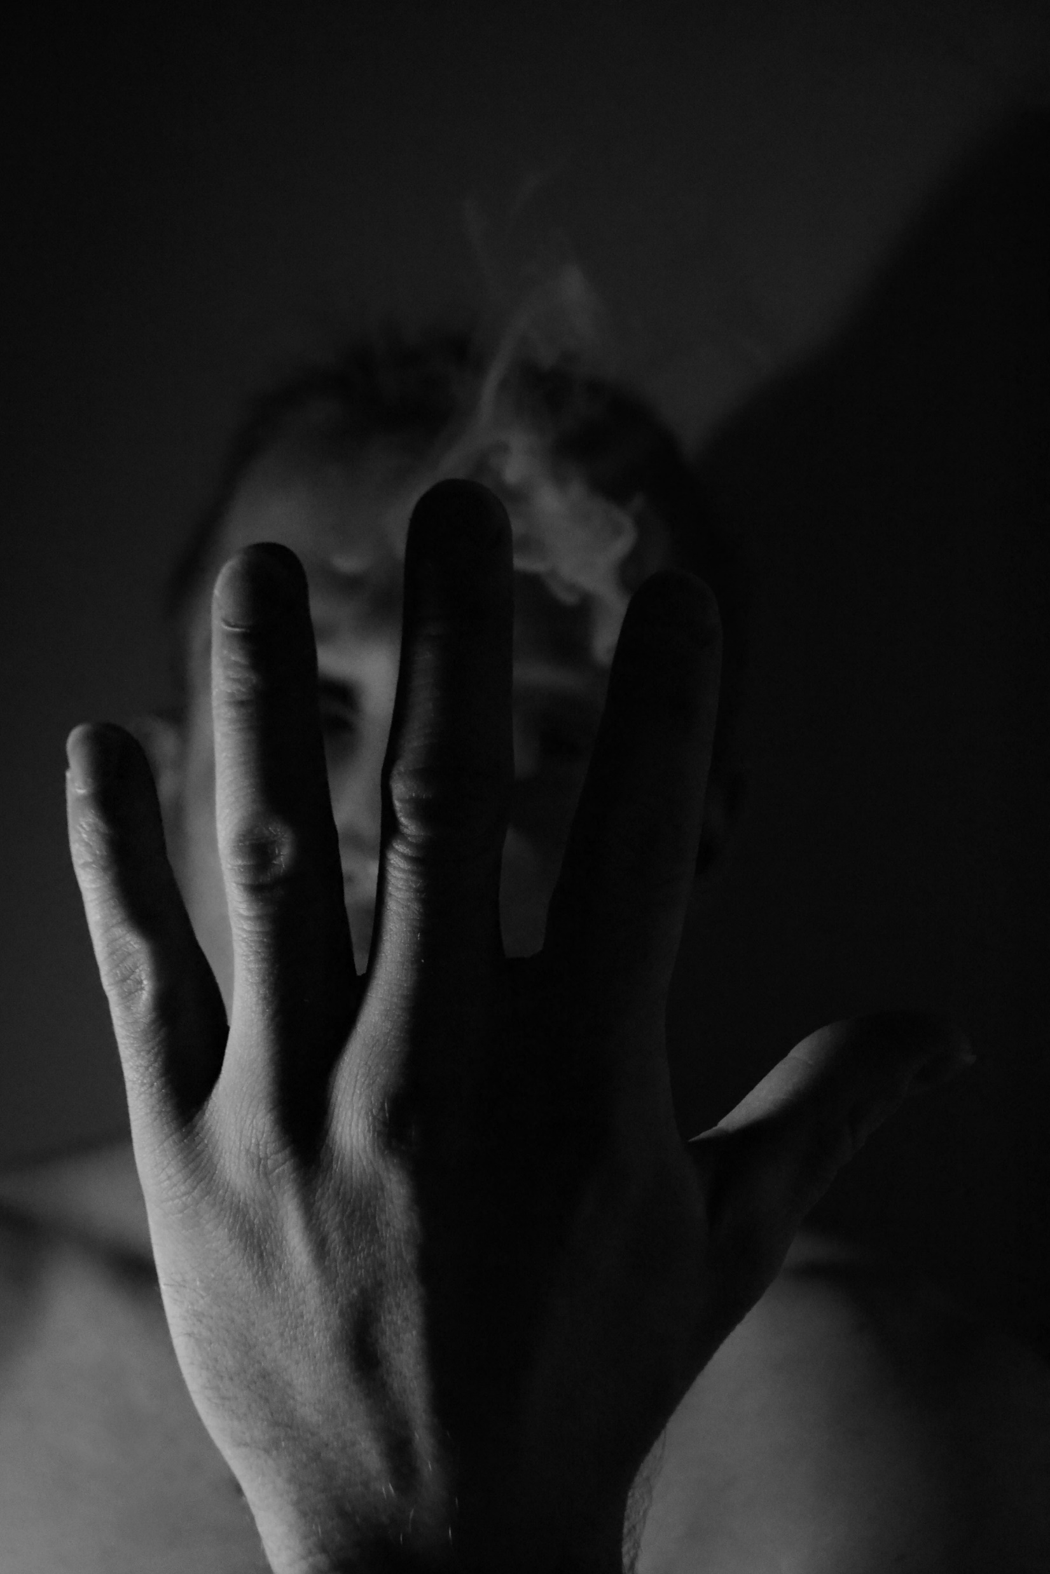

Slide 16
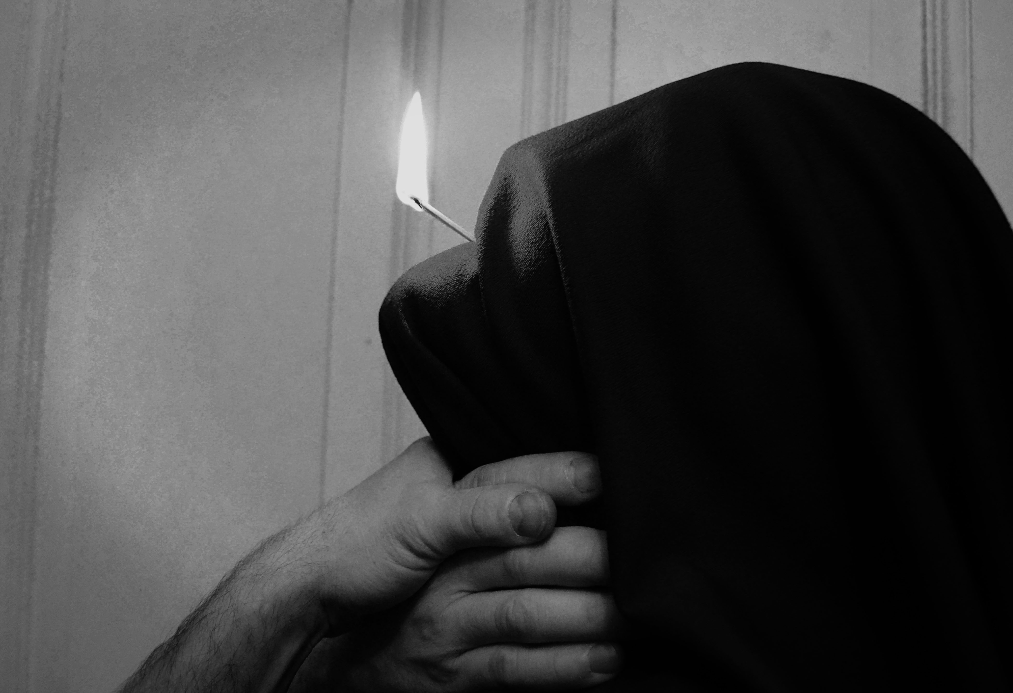

Slide 17
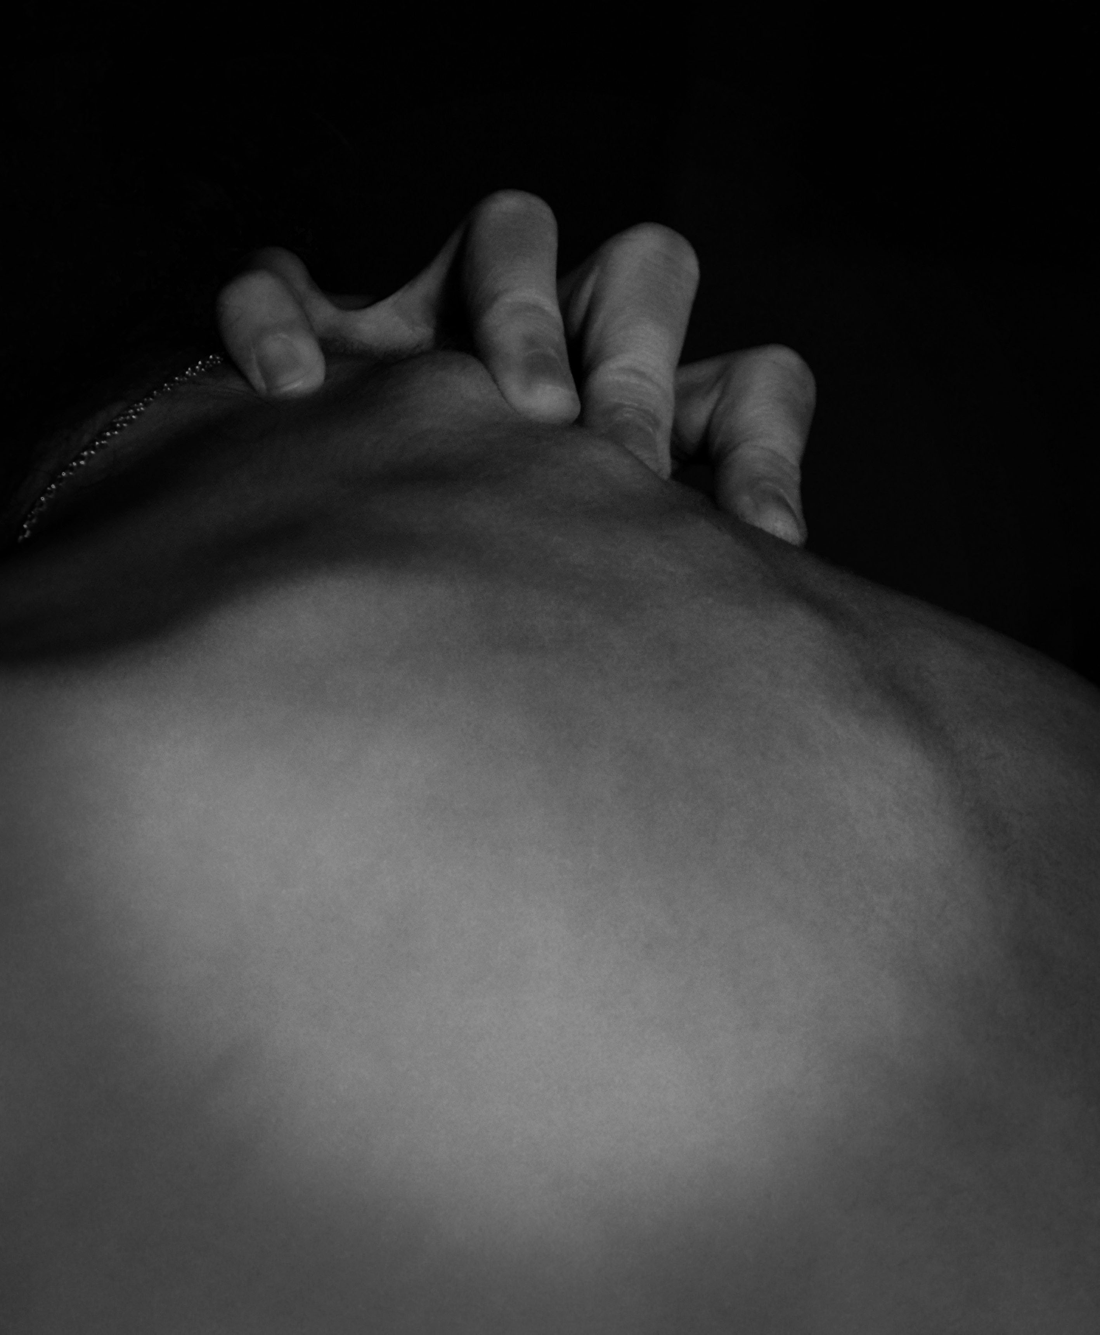

Slide 18
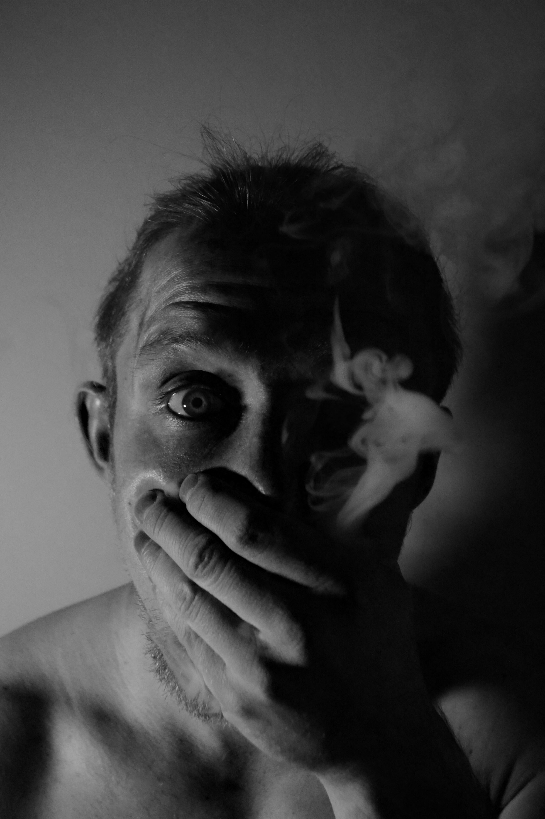

Slide 19
Barbara Radłowska
Mniej znaczy więcej

Slide 20
Barbara Radłowska
Mniej znaczy więcej

Slide 37
Barbara Radłowska
Mniej znaczy więcej

Slide 38
Barbara Radłowska
Mniej znaczy więcej

Slide 55
Barbara Radłowska
Mniej znaczy więcej

Slide 56
Barbara Radłowska
Mniej znaczy więcej

Slide 73
Barbara Radłowska
Mniej znaczy więcej

Slide 74
Barbara Radłowska
Mniej znaczy więcej

Slide 91
Barbara Radłowska
Mniej znaczy więcej

Slide 92
Barbara Radłowska
Mniej znaczy więcej

Slide 109
Barbara Radłowska
Mniej znaczy więcej

Slide 110
Barbara Radłowska
Mniej znaczy więcej

